Slide 1
Ödev 2 Sunumu
Görüntü Sınıflandırma - Uygulama, Deney ve Sonuç Sunumu
Emirhan AYDIN
ISIC2019
Hastalık Tespiti
Deri kanseri dünya genelinde önemli bir sağlık problemidir.
Erken teşhis hayat kurtarıcıdır.
Dermatoskopik görüntüler kullanılarak otomatik sınıflandırma yapılabilir.
Bu çalışmada ISIC2019 veri seti kullanılarak CNN tabanlı bir sınıflandırma modeli geliştirilmiştir.
Ders: İleri Bilgisayarlı Görme ve Derin Öğrenme

Slide 2
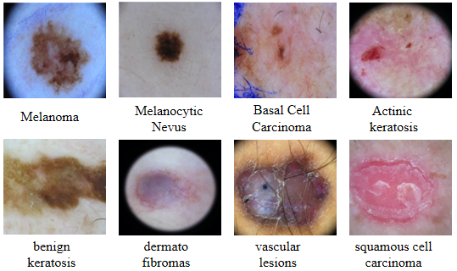
Veri Kümesi
1/9
ISIC2019: https://challenge.isic-archive.com/data/#2019
Cilt kanseri görüntüleri
25 331 görüntü
8 farklı sınıf
Sınıf dengesizliği ve benzer sınıf problemleri

Slide 3
Veri Hazırlama ve Ön İşleme
2/9
Train / validation / test ayrımı: %80 - %20
Görüntü yeniden boyutlandırma: 224x224x3
Normalizasyon: Tüm pixel değerleri 0-1 aralığına çekilmiştir.
Augmentation kullanıldıysa kısa bilgi: Tüm resimler çeşitli augmentation yöntemleri (rotation, zoom in/out, replacement, mirror vb.) ile çoğaltılmış ve sınıflar arası dengesizlik problemi azaltılmıştır.

Slide 4
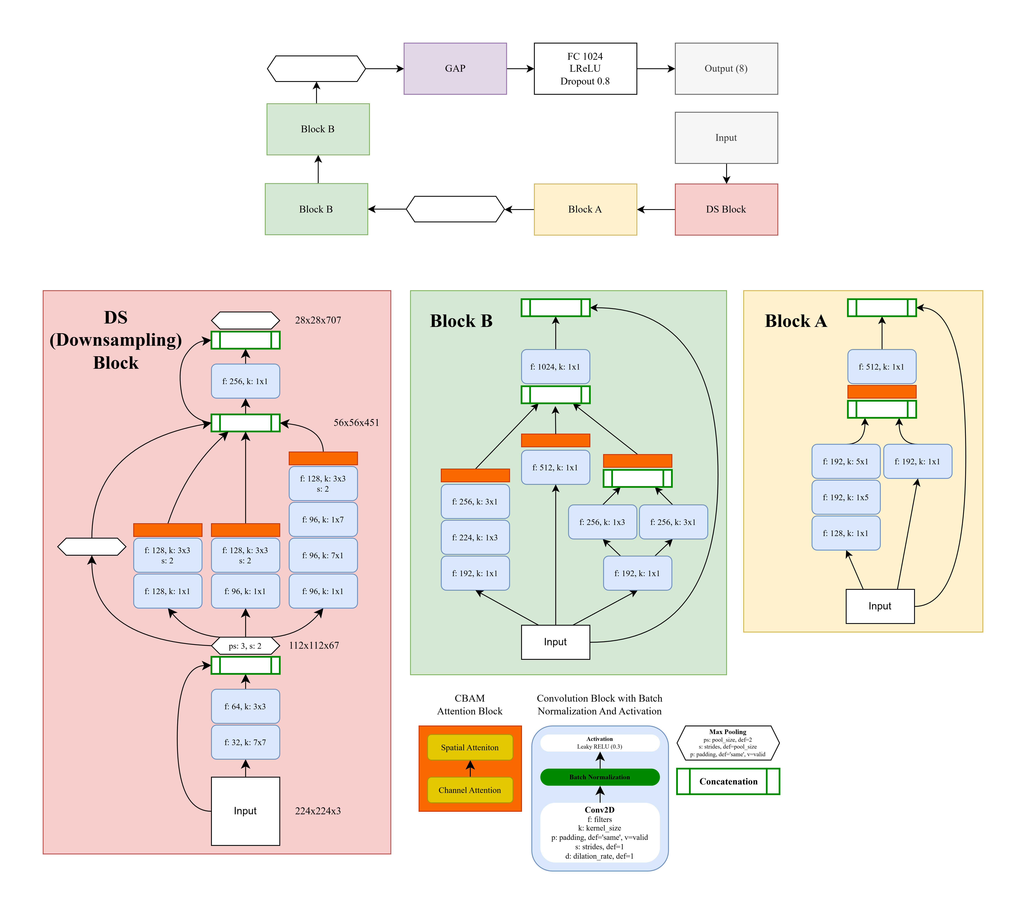
CNN Modelimiz
3/9

Slide 5
Eğitim Ayarları
4/9
Epoch sayısı: 200
Batch size: 24
Optimizer: Adam
Learning rate: 10 x e^-4
Loss function: Categorical Crossentropy
Kullanılan donanım / ortam: RTX3060 / Pytorch

Slide 6
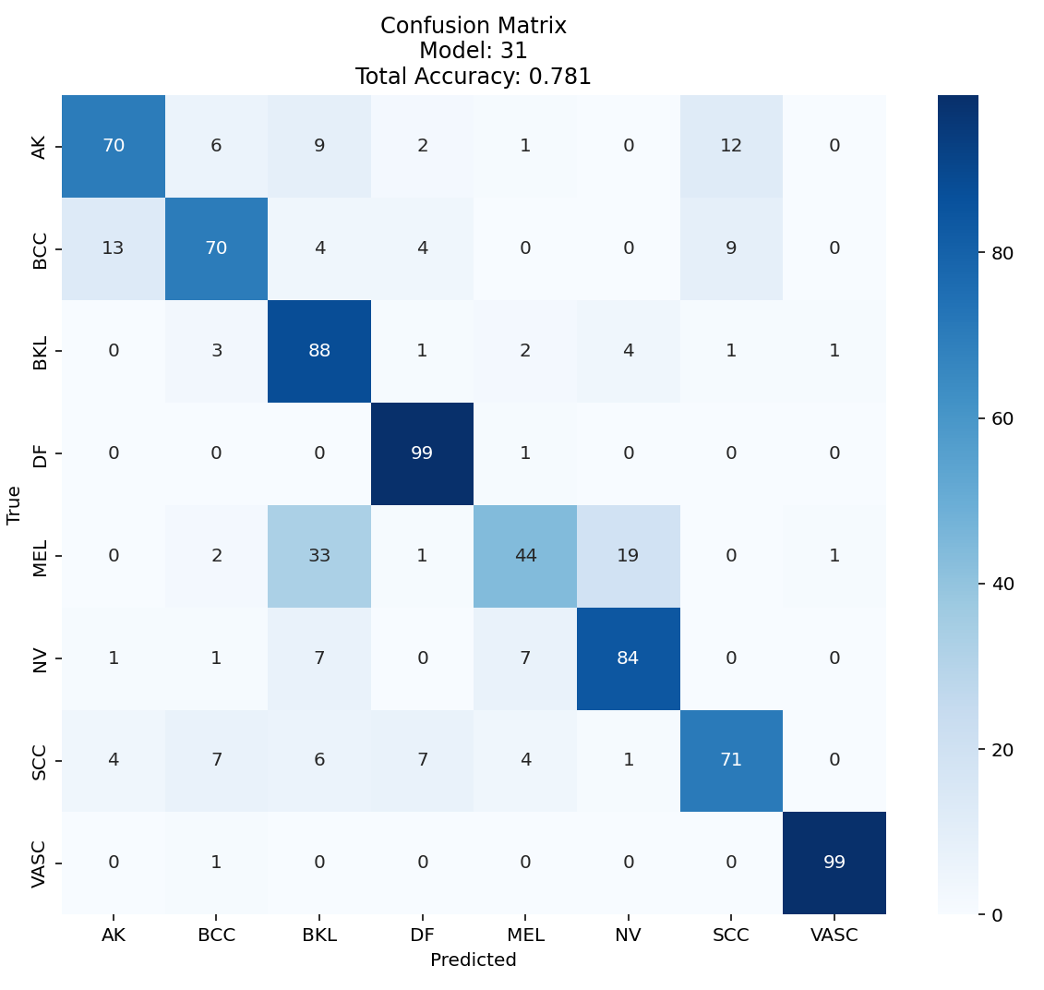
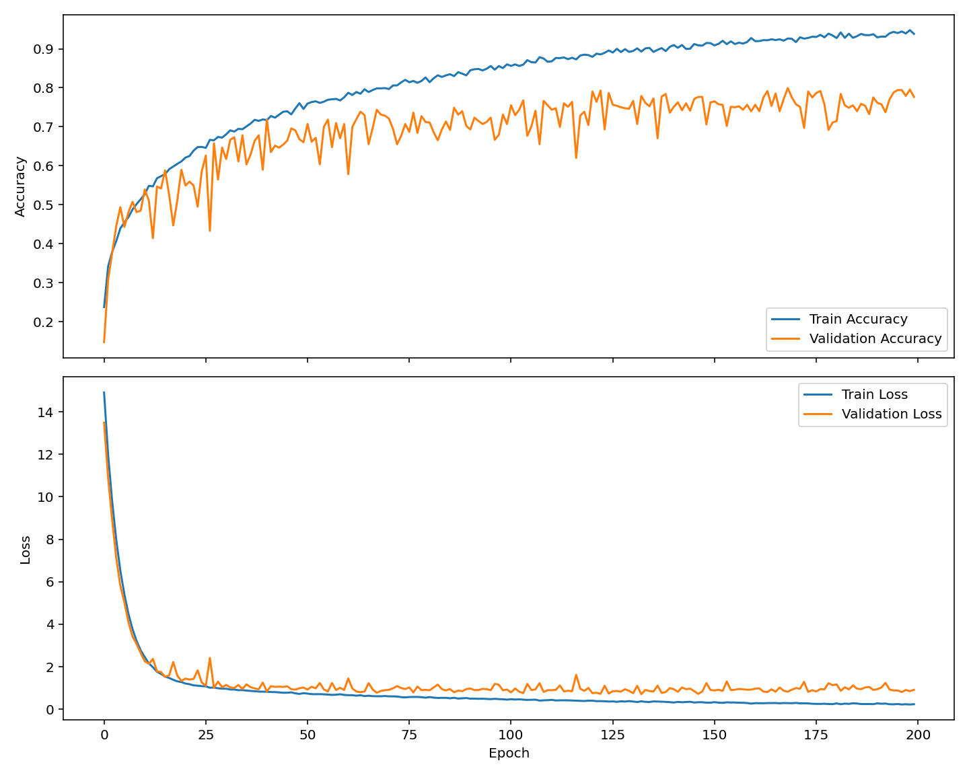
Temel Sonuçlar
5/9
Accuracy: 0.781
Precision: 0.788
Recall: 0.781
F1-Skor: 0.775
ROC AUC Skor: 0.853
Eğitim ve doğrulama grafiği incelendiğinde modelin öğrenme eğrisinde doyum noktasına ulaştığı gözlemlenmektir. Model ağırlıklı olarak MEL ve SCC isimli sınıflarda yüksek doğruluk gösterememiş, sebebinin sınıflar arası benzerlik olduğu görülmüştür.

Slide 7
Denenebilir Fikir ve Karşılaştırma
6/9
Hangi fikir denendi?: CBAM attention ve çok ölçekli (1x1, 3x1, 1x3, 5x1, 1x5) convolution bloklarının birlikte kullanılması.
Ne değiştirildi?: Klasik CNN yerine Block A/B yapıları, attention (CBAM) ve özel downsampling bloğu eklendi.
Neden denendi?:Özellik çıkarımını güçlendirmek ve farklı ölçeklerdeki bilgiyi daha iyi yakalamak için.
Temel model sonucu:Daha basit CNN, sınırlı feature extraction.
Yeni sonuç:Daha zengin feature çıkarımı ve potansiyel olarak daha yüksek doğruluk.
Kısa karşılaştırma:Yeni model, attention ve multi-scale yapı sayesinde temel modele göre daha güçlü ve esnek.

Slide 8
Literatür ile Kısa Karşılaştırma
7/9
Kimin Yaptığı | Yılı | Veri Seti | Yöntem | Accuracy | F1-Skor
Kassem ve ark. | 2020 | ISIC 2019 | Geliştirilmiş GoogleNet | 0.9492 | 0.8007
Ahammed ve ark. | 2022 | ISIC 2019 | SVM / KNN | - | 0.9488
Naveed ve ark. | 2024 | ISIC 2019 | Geliştirilmiş DenseNet121 | - | 0.9743
Ghazouani ve ark. | 2025 | ISIC 2019 | MuRANet / MSD | 0.92 | -
Hoang ve ark. | 2022 | ISIC 2019 | Wide-ShuffleNet | 0.8256 | -
Bizim çalışmamız | 2026 | ISIC 2019 | Özgün CNN Mimarisi | 0.781 | 0.775

Slide 9
Hata Analizi ve Genel Değerlendirme
8/9
En çok karışan sınıflar: MEL ve SCC
Olası nedenler: Sınıflar arası benzerlik
Veri kümesi kaynaklı sorunlar: Sınıflar arası benzerlikler ve veri sayısında azlık
Model kaynaklı sorunlar: Parametre sayısı azaltılabilir
Çalışmanın güçlü yönü: Çeşitli SOTA modellerin güçlü özelliklerinin harmanlanması
Çalışmanın sınırlılığı: Veri setiyle alakalı olabilir
Geliştirme için 1 öneri: Veri setinde bulunan görüntülerin daha farklı görüntüleme teknolojileri ile yeniden elde edilmesi (IR olabilir)

Slide 10
Kaynaklar
9/9
Veri kümesi linki: https://challenge.isic-archive.com/landing/2019/
Kullanılan temel kaynaklar: Google Scholar
Makale / repo / dokümantasyon bağlantıları:
https://doi.org/10.3390/app12052677
https://doi.org/10.1016/j.bspc.2024.107449
https://doi.org/10.1016/j.engappai.2023.107417
https://doi.org/10.1016/j.health.2022.100122
https://doi.org/10.1109/ACCESS.2020.3003890

